Slide 1

Quan sát những hình sau và cho biết, đất nước nào đang được nhắc đến?
Notes:
Giáo án của Hạnh Nguyễn: https://www.facebook.com/HankNguyenn

Slide 2
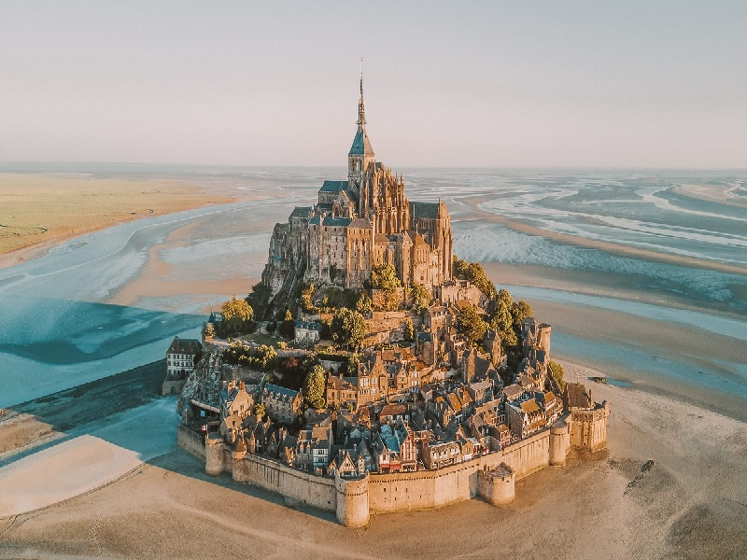
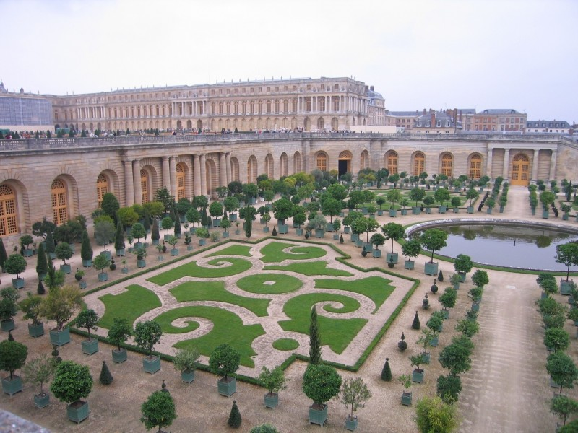
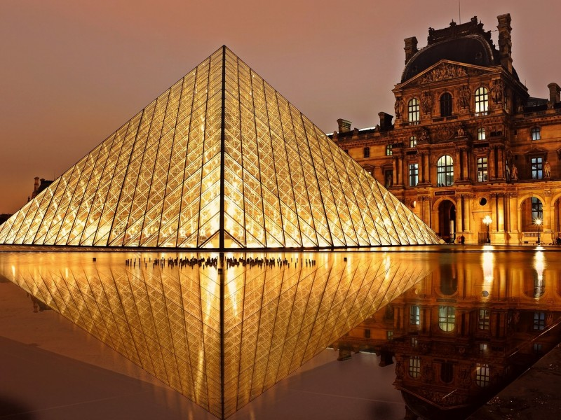
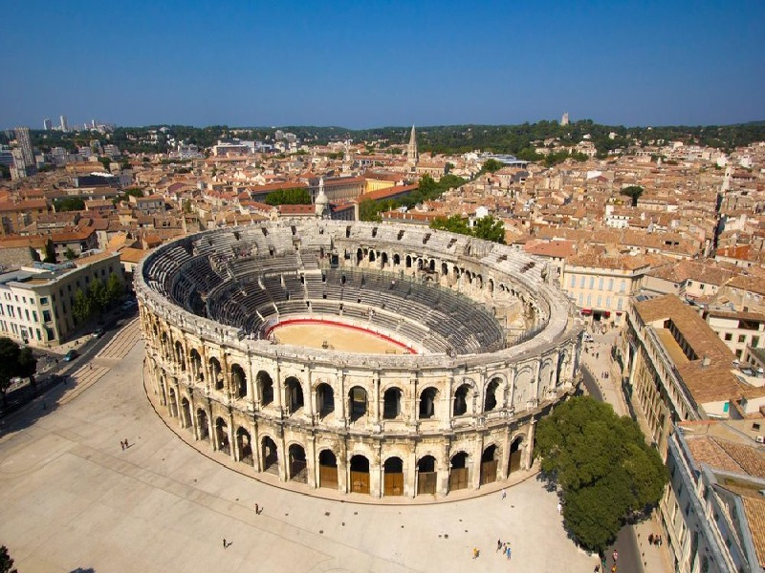
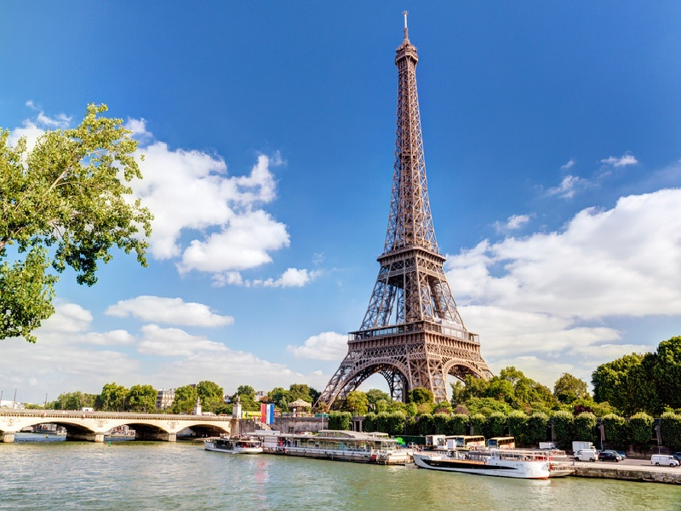

Notes:
Đảo Mont Saint-Michel
Cung điện Versailles, Pháp
Bảo tàng Louvre
Đấu trường La Mã Nimes Arena
Tháp Eiffel
Quốc kì Pháp
Giáo án của Hạnh Nguyễn: https://www.facebook.com/HankNguyenn

Slide 3
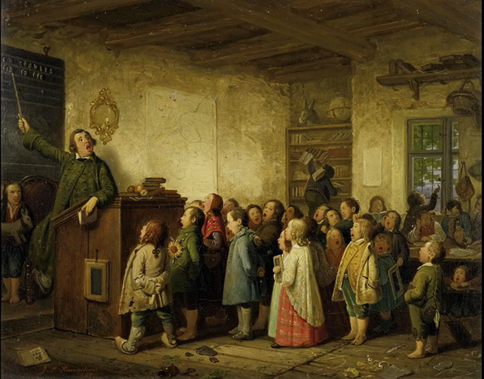
- An-phông-xơ Đô-đê-
Notes:
Slide thiết kế bởi Thảo Đào (Team Hạnh) soạn: https://www.facebook.com/gaububuon

Slide 4
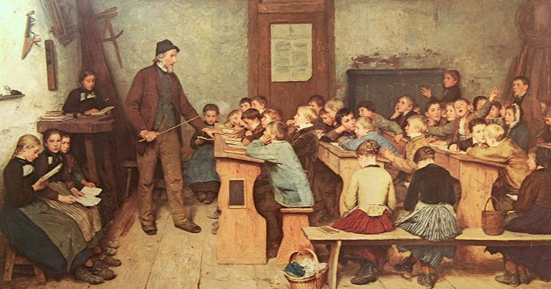
I. Đọc, Tìm hiểu chung
Notes:
Giáo án của Hạnh Nguyễn (0975152531): https://www.facebook.com/HankNguyenn

Slide 5
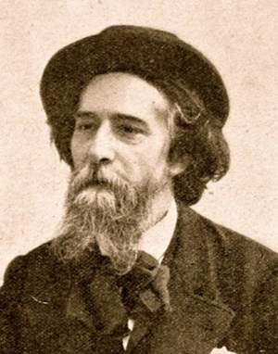
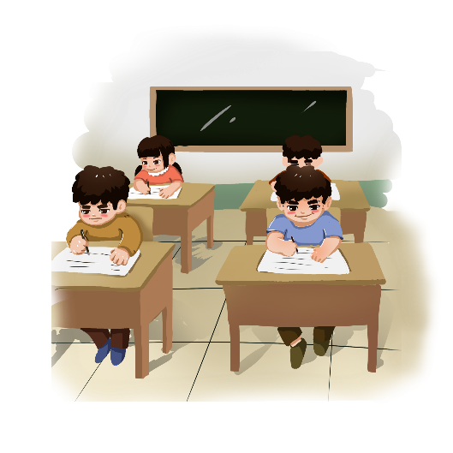
Tên, tuổi: …………………………………
………………………………………………………
Vị trí: ………………………………………..
………………………………………………………
Đề tài: ……………………………………..
………………………………………………………
Phong cách: ……………………………
………………………………………………………
Xuất xứ : ………………………………………………………………..
Thể loại : ………………………………………………………………..
Nhân vật chính: ……………………………………………………..
Bố cục :
……………………………………………………………………………………..
……………………………………………………………………………………..
……………………………………………………………………………………..
Notes:
Giáo án của Hạnh Nguyễn: https://www.facebook.com/HankNguyenn

Slide 6
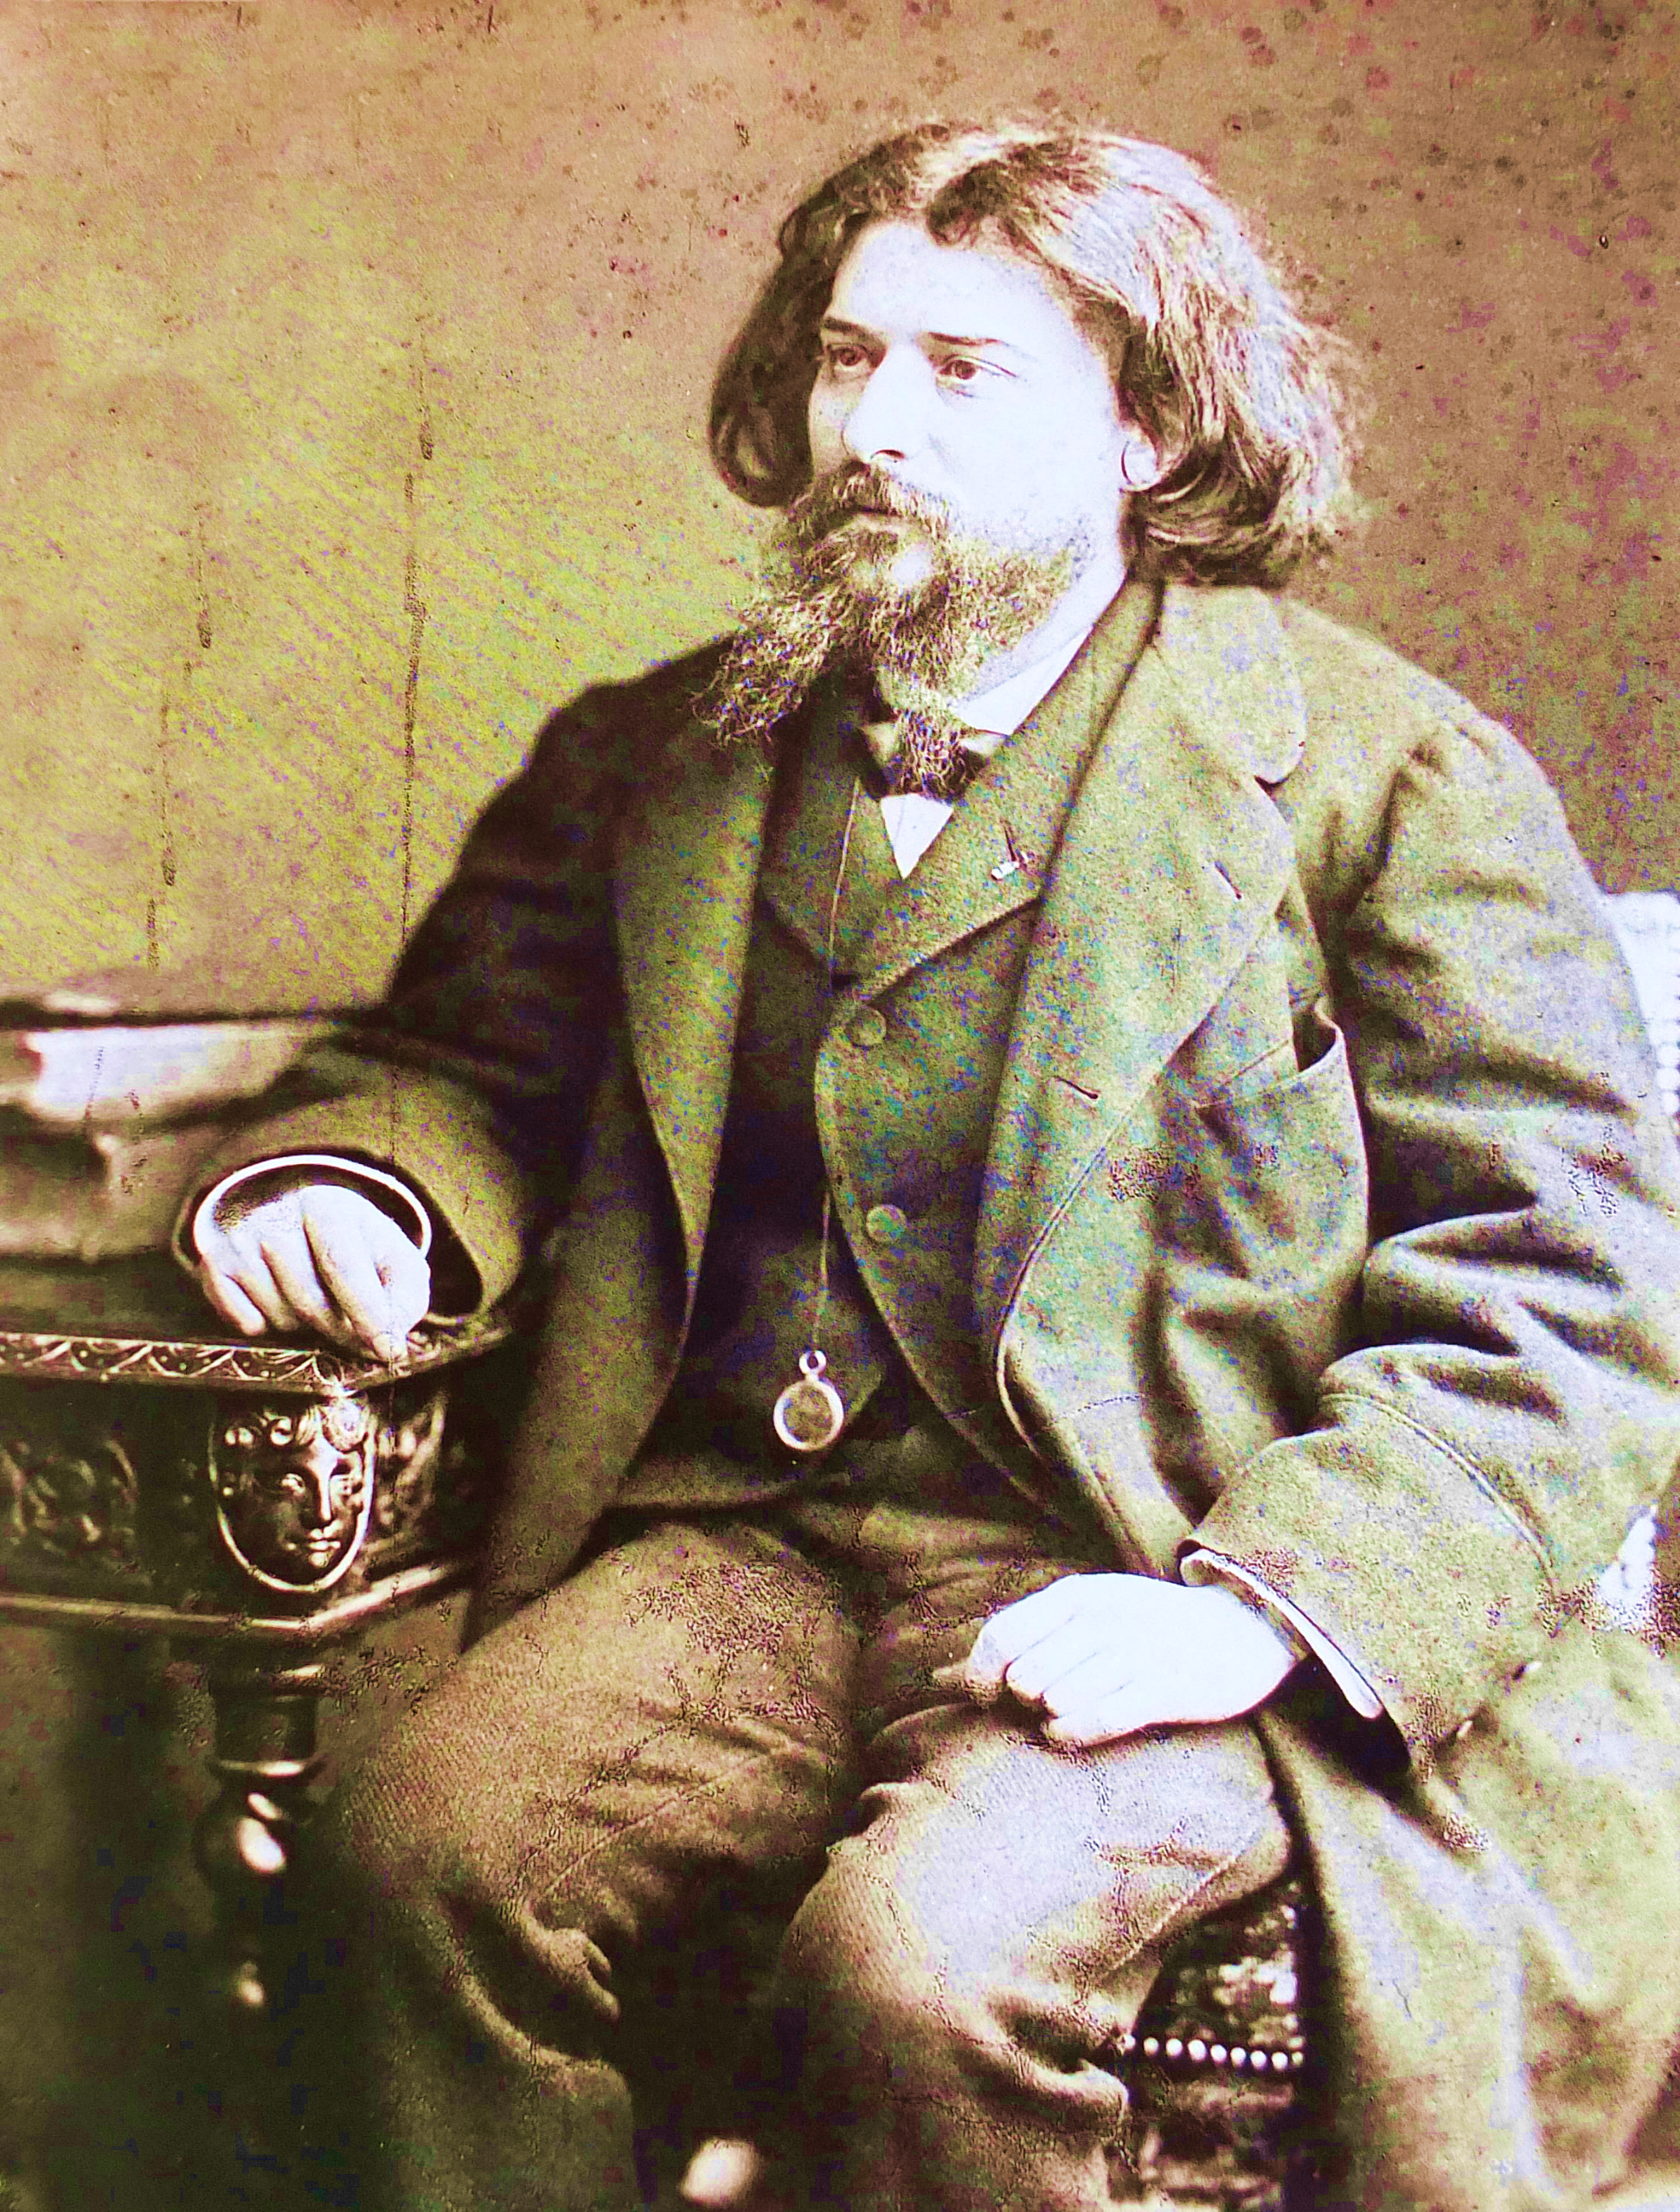
Tác giả
An-phông-xơ Đô-đê (1840 - 1897) là nhà văn hiện thực lỗi lạc của nước Pháp nửa đầu thế kỉ XIX, chuyên viết truyện ngắn
Đề tài: Cảnh vật và con người miền Nam của nước Pháp.
Phong cách sáng tác: Nhẹ nhàng, trong sáng, thể hiện tinh thần nhân đạo và tình yêu quê hương, đất nước.
Notes:
Giáo án của Hạnh Nguyễn: https://www.facebook.com/HankNguyenn

Slide 7

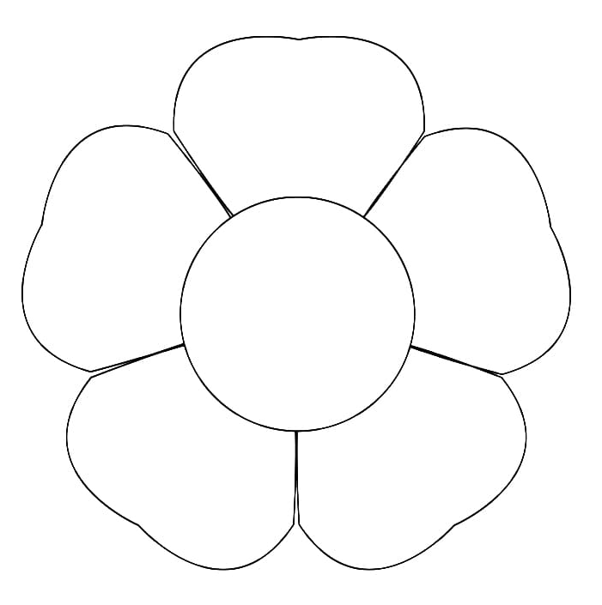
1. Bối cảnh
5. Nhân vật
2. Ngôi kể
Truyện ngắn
Đọc hiểu văn bản theo thể loại
4. Nhan đề
3. Cốt truyện
Notes:
Giáo án của Hạnh Nguyễn (0975152531): https://www.facebook.com/HankNguyenn

Slide 8









STORY
MAP
Học sinh: ………………………………………………………………
Lớp: ………..
Bối cảnh
Ngôi kể và tác dụng
- Thời gian: ...................................................
.............................................................
- Không gian: ............................................
..................................................................
....................................................
....................................................
....................................................
Cốt truyện (Đánh số sự việc theo trình tự và nhận xét)
….. Cậu thấy tiếc và ân hận vì bấy lâu nay đã bỏ phí thời gian, lười học, trốn học đi chơi
….. Sáng hôm ấy, cậu bé Phrăng đến lớp hơi muộn và ngạc nhiên khi lớp có vẻ khác thường
….. Thầy Ha-men đã nói những điều sâu sắc về tiếng Pháp và giảng bài say sưa đến tận 12 giờ
….. Cậu bé choáng váng khi biết tin đây là buổi học tiếng Pháp cuối cùng
….. Kết thúc buổi học, thầy nghẹn ngào không nói nên lời, cố viết thật to lên bảng: “Nước Pháp muôn năm”
→ NHẬN XÉT: …………………………………………………………………………………………………………………………………………………..
Notes:
Giáo án của Hạnh Nguyễn (0975152531): https://www.facebook.com/HankNguyenn

Slide 9
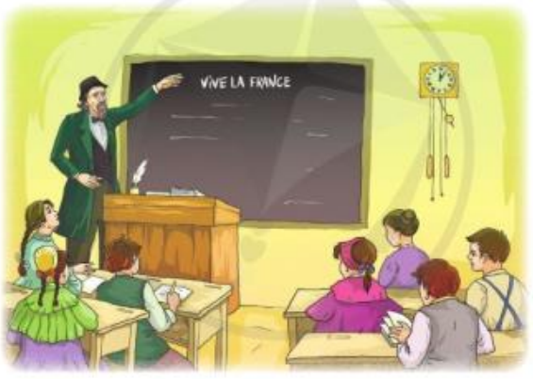
1. Bối cảnh
a/ Bối cảnh lịch sử
Thất bại ở cuộc chiến tranh Pháp – Phổ, 2 vùng An-dát và Lo-ren (Pháp) buộc phải bỏ học tiếng Pháp, chuyển sang tiếng Đức.
b/ Bối cảnh văn bản
Thời gian: Sáng chủ nhật, buổi học tiếng Pháp cuối cùng
Địa điểm: Một trường làng thuộc vùng An-dát
Notes:
Sau cuộc chiến tranh Pháp – Phổ (1870 - 1871), nước Pháp thua trận nên phải cắt vùng đất An-dát và Lo-ren cho nước Phổ. Các lớp học ở 2 vùng này buộc phải bỏ học tiếng Pháp, chuyển sang tiếng Đức. Truyện viết về buổi học tiếng Pháp cuối cùng của các em học sinh vùng An-dát
Giáo án của Hạnh Nguyễn: https://www.facebook.com/HankNguyenn

Slide 10
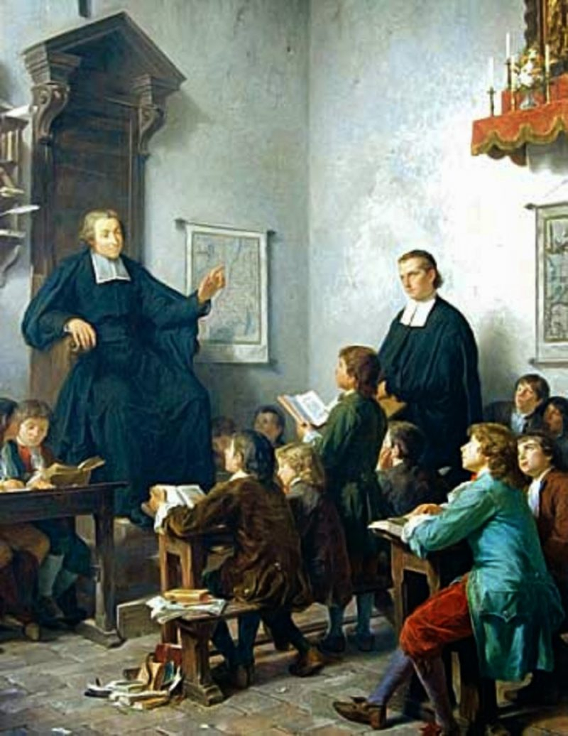
2. Ngôi kể
Ngôi kể: Ngôi thứ nhất, nhân vật Phrăng xưng “tôi”
Tác dụng:
Câu chuyện chân thực hơn
Nhân vật dễ bộc lộ cảm xúc
Dưới góc nhìn trẻ thơ, những vấn đề lịch sử, bài học lớn hiện lên gần gũi, dễ hiểu, sâu sắc
Notes:
Ngôi kể thứ nhất: nhân vật Phrăng xưng tôi kể về buổi học cuối cùng tiếng Pháp của thầy Ha-men. → TD: Tác dụng của ngôi kể thứ nhất: giúp câu chuyện trở nên chân thực hơn, giàu sự tin tưởng hơn, nhân vật Phrăng bộc lộ tâm trạng, tình cảm dễ dàng hơn và người đọc hiểu rõ về nhân vật Phrăng hơn. Đặc biệt, từ góc nhìn của trẻ thơ với những rung cảm mạnh mẽ và mãnh liệt trong buổi học cuối cùng, những vấn đề lớn lao nghiêm trọng của lịch sử, của dân tộc Pháp và cả những bài học lớn hiện lên thật gần gũi, dễ hiểu mà vô cùng sâu sắc
Giáo án của Hạnh Nguyễn (0975152531): https://www.facebook.com/HankNguyenn

Slide 11
3. Cốt truyện
Thầy Ha-men đã nói những điều sâu sắc về tiếng Pháp và giảng bài say sưa đến tận 12 giờ
Kết thúc buổi học, thầy nghẹn ngào không nói nên lời, cố viết thật to lên bảng: “Nước Pháp muôn năm”
Sáng hôm ấy, cậu bé Phrăng đến lớp hơi muộn và ngạc nhiên khi lớp có vẻ khác thường
Cậu bé choáng váng khi biết tin đây là buổi học tiếng Pháp cuối cùng
Cậu thấy tiếc và ân hận vì bấy lâu nay đã bỏ phí thời gian, lười học, trốn học đi chơi
→ Ít sự việc, các sự việc diễn biến theo trình tự thời gian, dễ theo dõi
Notes:
Giáo án của Hạnh Nguyễn (0975152531): https://www.facebook.com/HankNguyenn

Slide 12
4. Nhan đề “Buổi học cuối cùng”
Nghĩa đen: Hôm nay là buổi cuối cùng thầy trò Ha-men được học tiếng Pháp.
Nghĩa bóng: Nỗi đau của mọi người khi phải học tiếng của quân xâm lược. Đây là buổi học cuối cùng chúng được tắm trong tình yêu của tiếng mẹ đẻ, được sống trong môi trường văn hóa của dân tộc mình → Sự tiếc nuối, xót xa
Notes:
“Buổi học cuối cùng” là 1 cụm danh từ, được hiểu theo 2 nghĩa. Nghĩa đen là … Nghĩa bóng là …

Slide 13
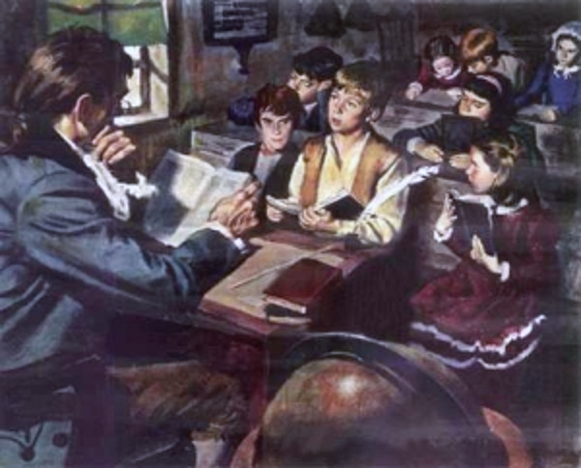
Nhân vật Ph-răng:
Khắc họa thiên về suy nghĩ, diễn biến tâm trạng (không tả ngoại hình) vì:
Tác giả muốn người đọc tập trung vào mạch cảm xúc, diễn biến tâm trạng của cậu
Qua những biến đổi về nhận thức và tâm trạng của Phrăng, chủ đề “nỗi đau mất nước, mất tự do, không được nói tiếng mẹ đẻ” được thể hiện sâu sắc, thấm thía
Notes:
Giáo án của Hạnh Nguyễn (0975152531): https://www.facebook.com/HankNguyenn

Slide 14

Trang phục
…………………………………………………..
………………………………………………….. …………………………………………………..
…………………………………………………..
Nhận xét
………………………………………………….. …………………………………………………..
Thái độ với học sinh
…………………………………………………..
………………………………………………….. …………………………………………………..
…………………………………………………..
Nhận xét
………………………………………………….. …………………………………………………..
1
2
3
Lời nói về việc học tiếng Pháp
…………………………………………………..
………………………………………………….. …………………………………………………..
…………………………………………………..
Nhận xét
………………………………………………….. …………………………………………………..
3
Thầy Ha-men
Hành động cuối buổi học
…………………………………………………..
………………………………………………….. …………………………………………………..
…………………………………………………..
Nhận xét
………………………………………………….. …………………………………………………..

Slide 15
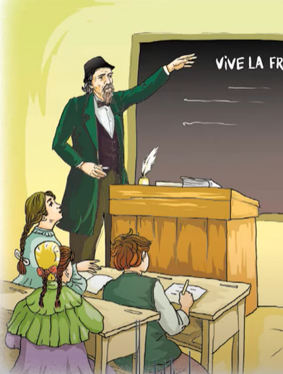
Trang phục
Áo rơ đanh gốt màu xanh lục, diềm lá sen gấp nếp mịn, đội mũ tròn bằng lụa đen thêu
→ Đẹp và trang trọng
Notes:
Giáo án của Hạnh Nguyễn: https://www.facebook.com/HankNguyenn

Slide 16
Thái độ với học sinh
Lời lẽ nhẹ nhàng, nhắc nhở.
Nhiệt tình và kiên nhẫn, ân cần giảng bài như muốn truyền hết hiểu biết của mình cho học sinh.
→ Dịu dàng, yêu thương học sinh
Notes:
Giáo án của Hạnh Nguyễn: https://www.facebook.com/HankNguyenn

Slide 17
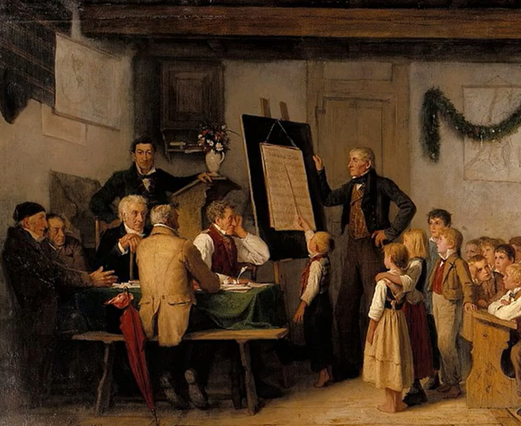

Lời nói về việc học tiếng Pháp
“Đó là ngôn ngữ hay nhất, trong sáng nhất, vững vàng nhất, phải giữ lấy nó, đừng bao giờ quên nó….” → Ca tụng, tôn vinh
→ Hình ảnh so sánh khẳng định giá trị thiêng liêng và sức mạnh to lớn của tiếng nói dân tộc trong cuộc đấu tranh bảo vệ chủ quyền độc lập, tự do.
Notes:
Giáo án của Hạnh Nguyễn: https://www.facebook.com/HankNguyenn

Slide 18
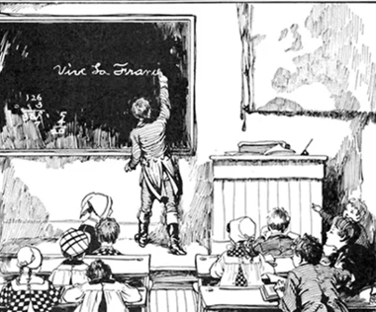
Hành động cuối buổi học
- Xúc động, nghẹn ngào, không nói nên câu
- Người tái nhợt
- Dằn từng nét chữ: “NƯỚC PHÁP MUÔN NĂM”.
→ Hành động chứa đựng nỗi đau, xúc động
Notes:
Giáo án của Hạnh Nguyễn: https://www.facebook.com/HankNguyenn

Slide 19
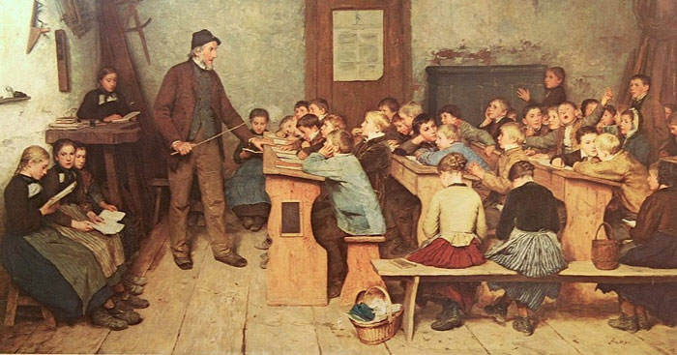
Thầy Ha-men là người yêu nghề dạy học, yêu tiếng mẹ đẻ, yêu nước sâu sắc.
Notes:
Với tư cách giáo viên, thầy Ha-men đã truyền sức mạnh cảm hóa mãnh liệt đối với học trò; giúp chúng nhận ra vai trò của ngôn ngữ, của tiếng nói dân tộcv
Với tư cách công dân, thầy thể hiện tình yêu đất nước và dân tộc cao đẹp.
Giáo án của Hạnh Nguyễn: https://www.facebook.com/HankNguyenn

Slide 20

Bài học
Có ý thức giữ gìn tiếng mẹ đẻ, chịu khó học hỏi phát triển tiếng Việt vươn cao vươn xa ra thế giới.
Yêu tiếng mẹ đẻ chính là yêu nước, phát triển tiếng mẹ đẻ chính là phát triển đất nước.
Notes:
“Tiếng Việt còn trong mỗi người / Người Việt còn thì còn nước non ... Giữ tiếng Việt cho nối đời / Lời quê hương ấy lời sắt son”
Lời bài hát vẫn như vang đâu đây, cũng giống như trong tác phẩm nhà văn An phông xơ đô đê đã mượn lời của thầy Ha-men: “Khi một dân tộc rơi vào vòng nô lệ, chừng nào họ vẫn giữ được tiếng nói của mình thì chẳng khác gì nắm được chìa khóa của chốn lao tù…”. Hình ảnh so sánh đầy sức thuyết phục, khẳng định sức mạnh to lớn của tiếng nói dân tộc. Tiếng nói không chỉ là tài sản vô cùng quý báu của dân tộc mà còn là phương tiện, là vũ khí đấu tranh với kẻ thù. Vì vậy, yêu quý giữ gìn tiếng nói dân tộc là thể hiện lòng yêu nước của mỗi người, mỗi dân tộc.
Giáo án của Hạnh Nguyễn: https://www.facebook.com/HankNguyenn

Slide 21

卡通风开学演讲PPT模板
Chúc các em học tốt !!!
演讲人：千库网 演讲时间：20xx年xx月
Notes:
Giáo án của Hạnh Nguyễn: https://www.facebook.com/HankNguyenn

